Slide 1


Xin chào thầy và các bạn cùng lớp!
Em là Nguyễn Huỳnh Phúc Khang
MSSV: 48.01.104.066

Slide 2


Xây dựng trang web phim và thư viện phim với Wordpress Video Gallery

Slide 3


Giới thiệu
Mã nguồn mở (Open Source) được hiểu đơn giản là các phần mềm mà code của chúng được công khai để mọi người đều có thể tải xuống để sử dụng, chỉnh sửa và tùy biến

Slide 4



Nội dung
Nội dung 1
Khái quát
Nội dung 2
Nội dung chính

Slide 5



Khái quát
Tổng quan
Trang web cho phép người dùng duyệt và tìm kiếm các phim trong thư viện dễ dàng thông qua các bộ lọc như thể loại, năm sản xuất và đánh giá. Họ có thể xem thông tin chi tiết về các phim, bao gồm mô tả, thể loại, diễn viên và đạo diễn.

Slide 6

Nội dung chính
Wordpress là gì?
Một hệ thống quản lý nội dung (CMS) miễn phí và mã nguồn mở được sử dụng rộng rãi trên toàn thế giới để tạo và quản lý các trang web và blog.

Slide 7
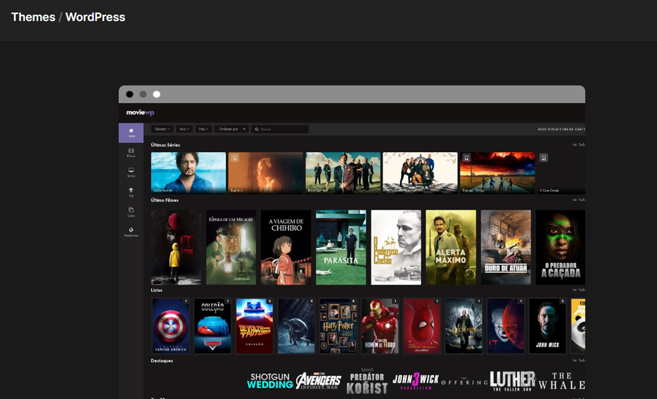
Thiết kế trang web
Theme mẫu

Slide 8
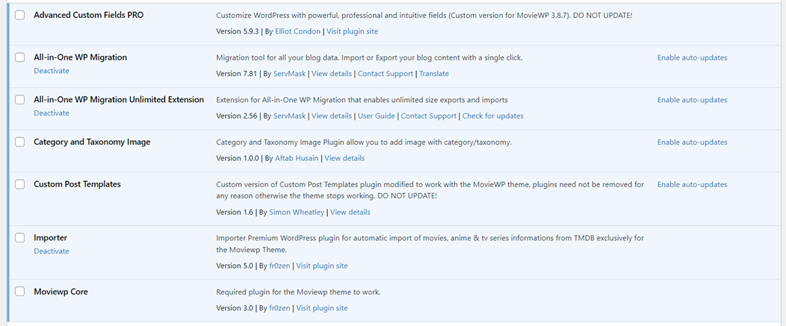
Thiết kế trang web
Các plugin được sử dụng

Slide 9
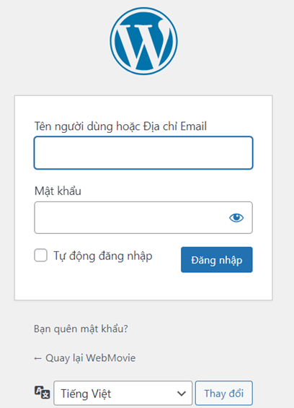
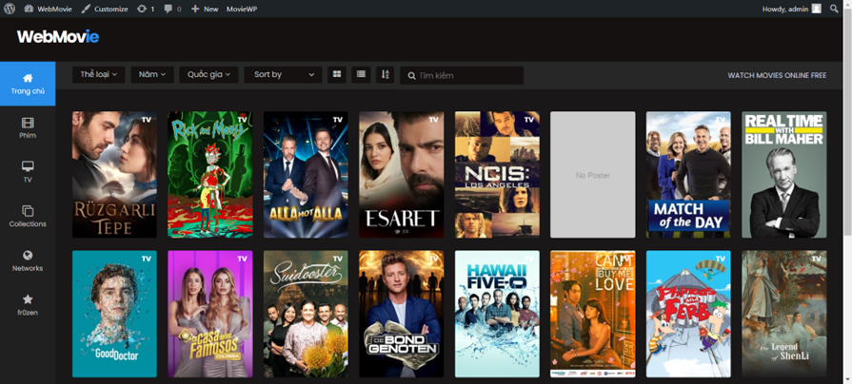

Giao diện trang web
Giao diện trang chủ
Giao diện trang đăng nhập

Slide 10
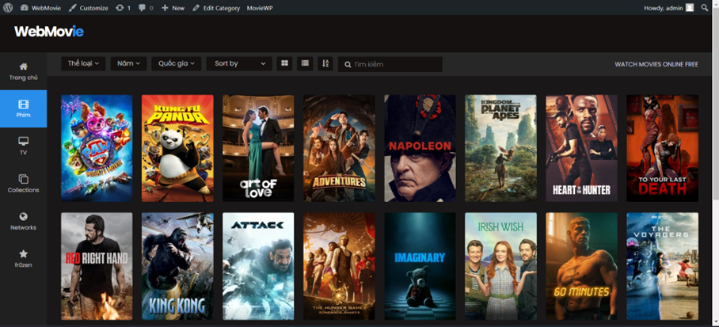
Giao diện trang web
Giao diện trang “Phim”

Slide 11
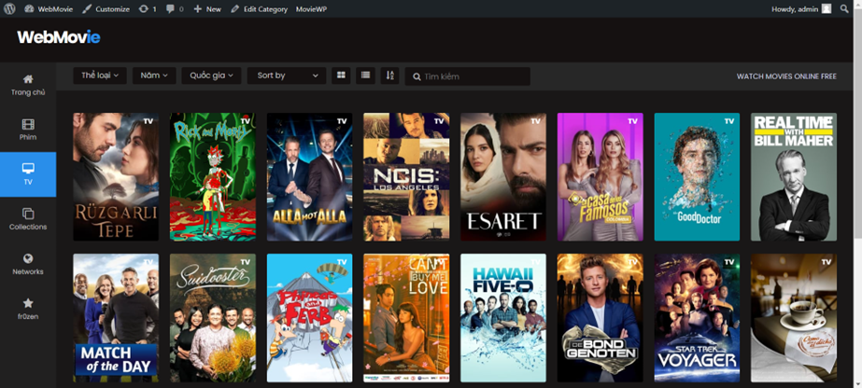
Giao diện trang web
Giao diện trang “TV”

Slide 12

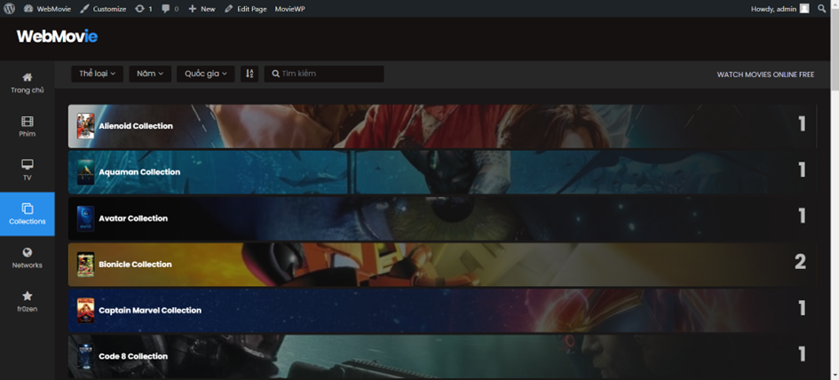
Giao diện trang web
Giao diện trang “Collection”

Slide 13
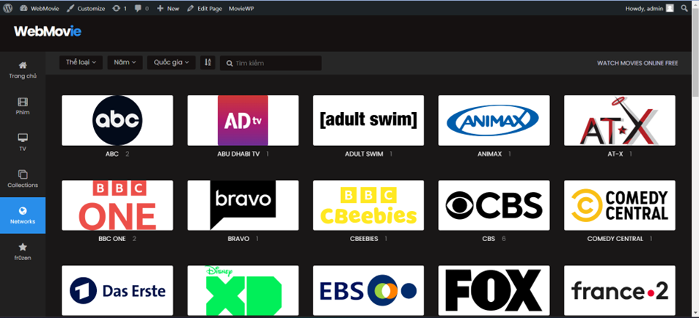
Giao diện trang web
Giao diện trang “Network”

Slide 14
Xin cảm ơn!

